Slide 1


MEDIA MENGAJAR
Pendidikan Pancasila
UNTUK SD/MI KELAS II

Slide 2

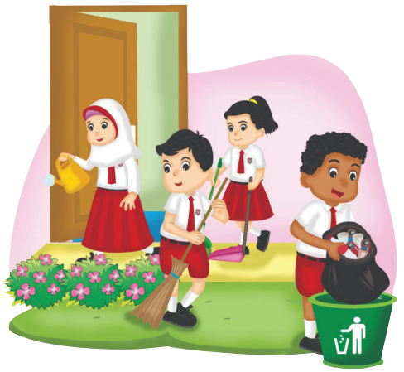
BAB 4
MENJAGA PERSATUAN DI LINGKUNGAN RUMAH DAN SEKOLAH
TUJUAN PEMBELAJARAN:
Menjelaskan bagian-bagian rumah dan sekolah.
Menjelaskan lingkungan sekitar rumah dan sekolah.
Menjelaskan sikap bersatu dalam menjaga kebersihan rumah dan sekolah.
Menerapkan sikap bersatu dalam menjaga kebersihan rumah dan sekolah.

Slide 3
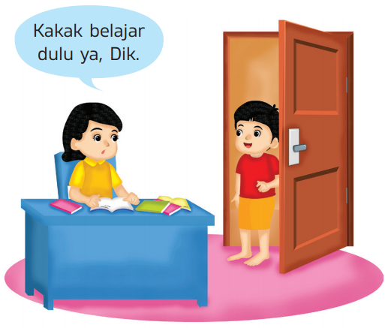
A. Persatuan di Lingkungan Rumah
Bersatu di lingkungan rumah dapat dilakukan dengan menjaga kebersihan rumah dan lingkungan sekitarnya.
Kita juga harus menghormati batas-batas antarruangan di dalam rumah atau dengan tetangga di sekitar rumah.
Tidak mengganggu kakak yang sedang belajar di kamarnya.

Slide 4


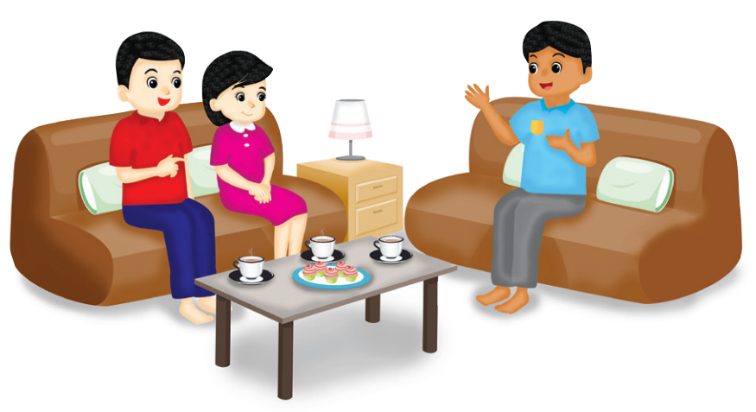

Bagian-Bagian Rumah
Contoh pemakaian ruangan di rumah sesuai kegunaannya.
Kamar tidur digunakan untuk tidur dan belajar. Kita dapat belajar dengan tenang di kamar.
Ruang tamu digunakan untuk menerima tamu. Saat ada tamu, kita sebaiknya tidak mengganggu.

Slide 5

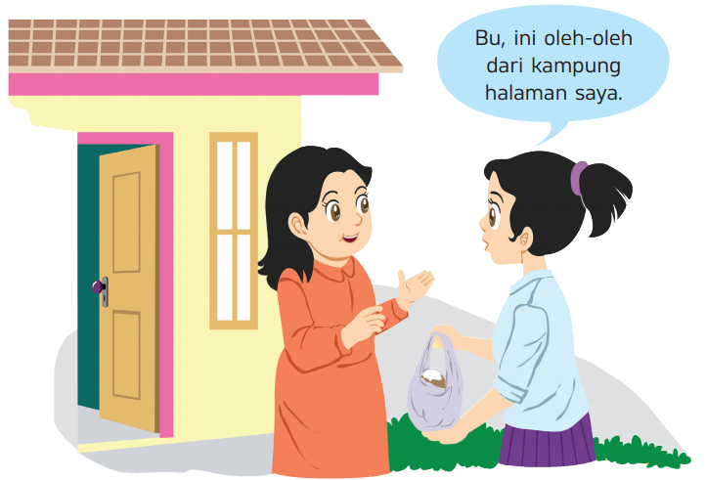
Lingkungan Sekitar Rumah
Contoh cara menjaga kerukunan dengan tetangga.
Membawakan oleh-oleh adalah salah satu cara menjaga hubungan baik dengan tetangga.

Slide 6

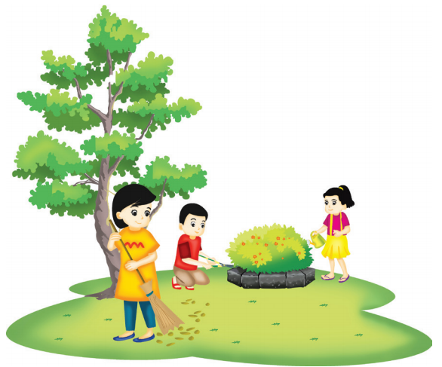
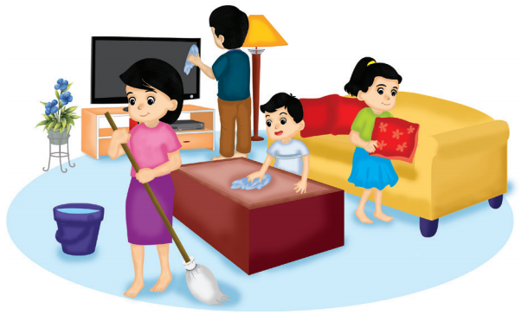
Bersatu dalam Menjaga Lingkungan Rumah dan Sekitarnya
Contoh kerja sama di lingkungan rumah.
Semua anggota keluarga membersihkan ruang keluarga.
Membersihkan halaman bersama keluarga.

Slide 7


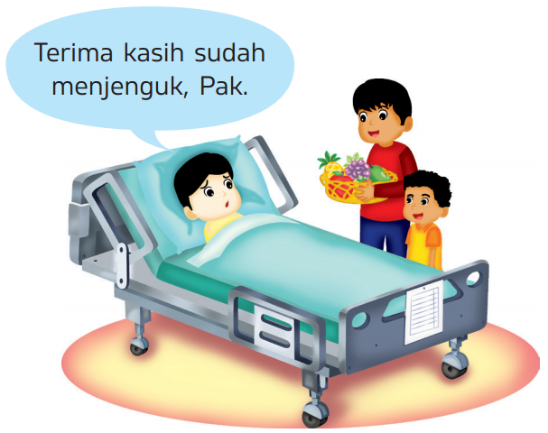
Tolong-menolong dengan Warga di Sekitar Rumah
Contoh kerja sama dengan tetangga.
Menjenguk tetangga yang sakit.
Melakukan ronda malam bersama tetangga secara bergiliran.

Slide 8
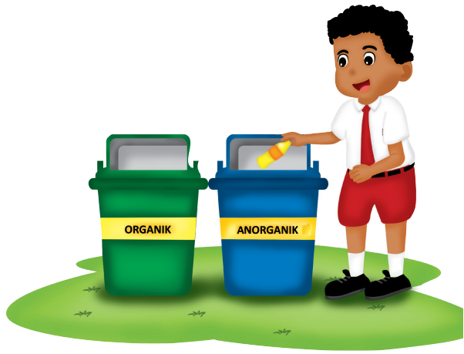

B. Persatuan di Lingkungan Sekolah
Bersatu di lingkungan sekolah dapat dilakukan dengan menjaga lingkungan kelas, sekolah, dan sekitar sekolah.
Tidak mengotori lingkungan sekolah merupakan sikap menghormati batas antarkelas.
Kita harus berhubungan baik dengan teman sekelas dan kelas lain.

Slide 9

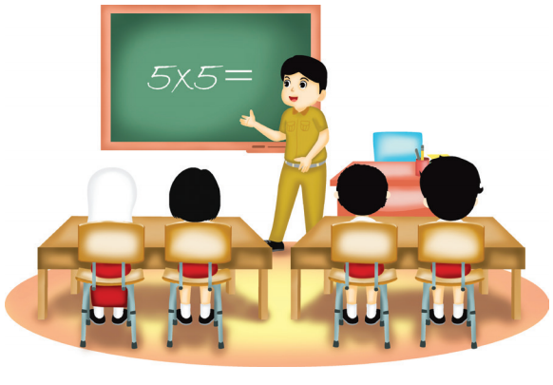
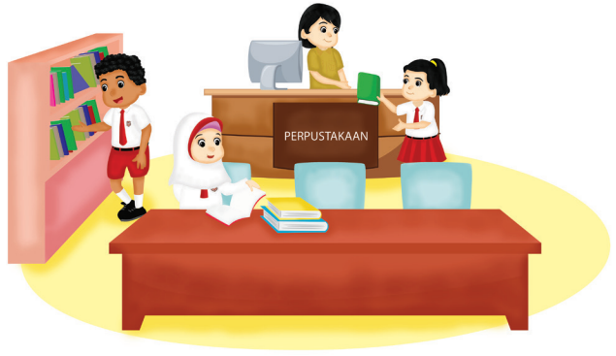
Bagian-Bagian Sekolah
Contoh pemakaian ruangan di rumah sesuai kegunaannya.
Ruang kelas digunakan untuk belajar. Belajarlah dengan tertib.
Perpustakaan adalah tempat kita membaca dan meminjam buku. Kembalikan buku yang kita pinjam.

Slide 10


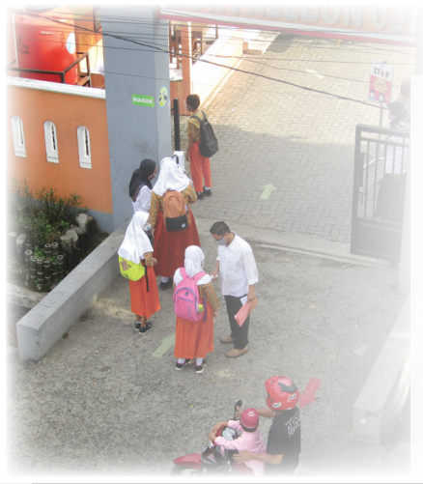
Lingkungan Sekitar Sekolah
Pagar berfungsi sebagai pembatas lingkungan sekolah dengan sekitarnya.
Setiap siswa harus keluar dan masuk melalui pintu utama.
Sumber: www.shutterstock.com

Slide 11

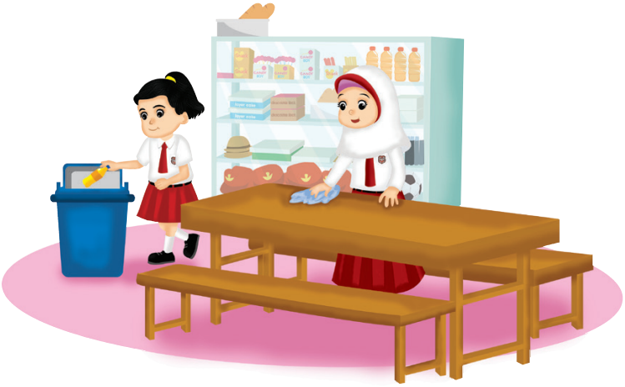
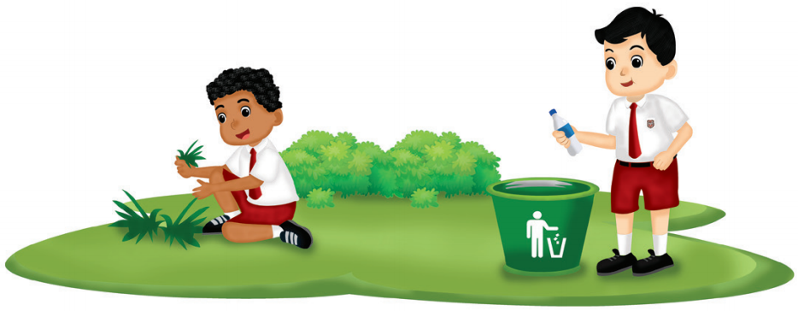
Bersatu dalam Menjaga Sekolah dan Lingkungan Sekitarnya
Contoh kerja sama di lingkungan sekolah.
Taman sekolah harus dijaga kebersihannya. Dilarang membuang sampah sembarangan di taman sekolah.
Kantin adalah tempat kita makan. Jagalah kebersihan kantin.

Slide 12

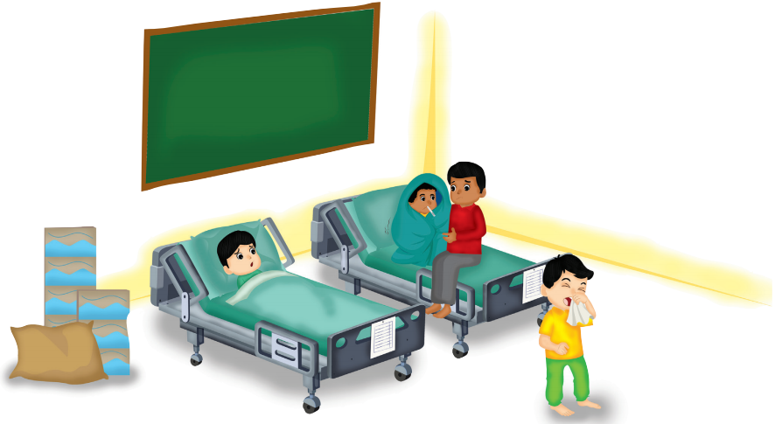
Tolong-menolong dengan Warga di Sekitar Rumah
Sekolah dapat menolong warga sekitar dengan menyediakan tempat penampungan saat terjadi bencana alam.

